Slide 2
ATTENTION:
JSD 2023 IS
A FREE ENTRY EVENT.

Slide 3
LAYOUT

Slide 5
RUNDOWN

Slide 7
JSD FREEKICKS

Slide 8
JSD FREEKICS
BY JSD X KANKY
To celebrate our 5th event,
JSD will give our first 100 visitors a pair of sneakers for each of them. So, do not hesitate to come early, and get new kicks even before you enter BCA JSD Solebration 2023!

Slide 9
JSD ON STAGE

Slide 10
JSD ON STAGE :
JSD TALKS

Slide 11
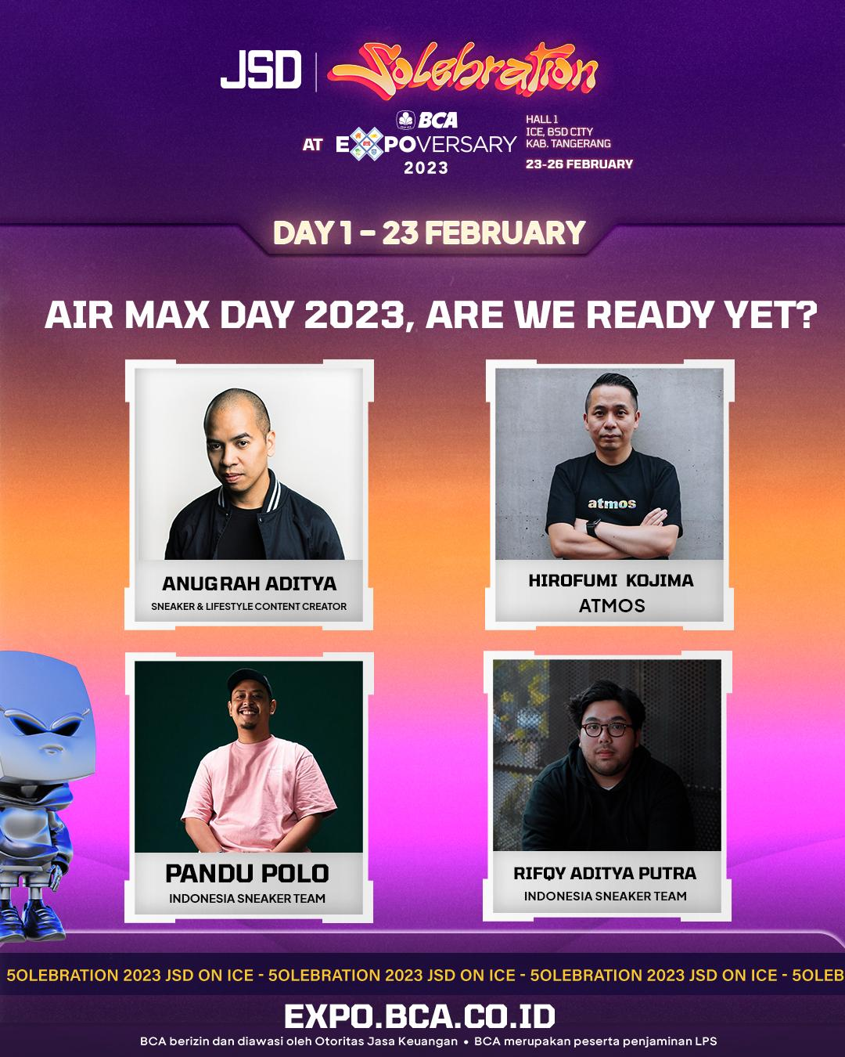
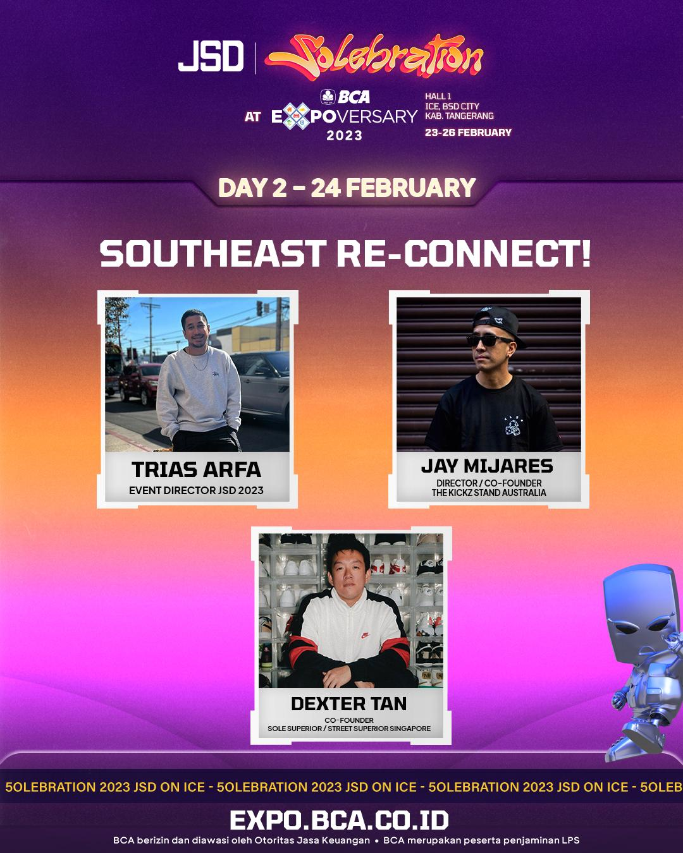
JSD TALKS

Slide 12
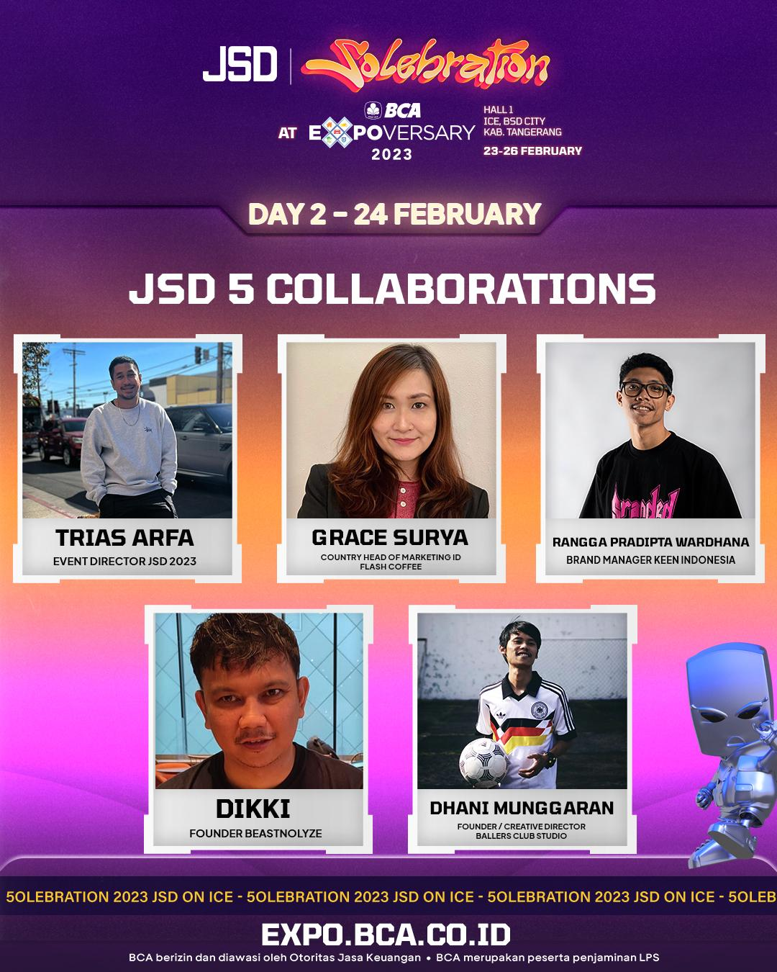
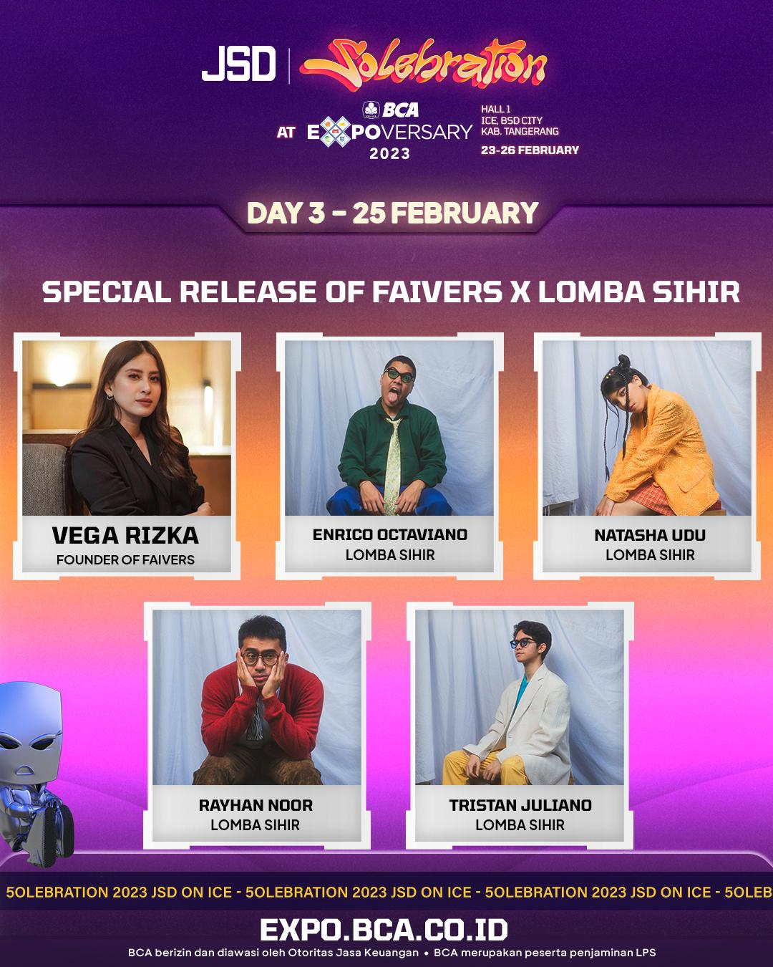
JSD TALKS

Slide 13
JSD ON STAGE :
JSD PERFORMANCE

Slide 14
JSD PERFORMANCE
DAY 1
DAY 2
DAY 3
DAY 4

Slide 15
BCA
SHOPPING PROMO

Slide 16
BCA
Info selengkapnya cek: bca.id/jsd2023

Slide 17
BCA
BENTUK
VOUCHER
DISCOUNT
Info selengkapnya cek: bca.id/jsd2023

Slide 18
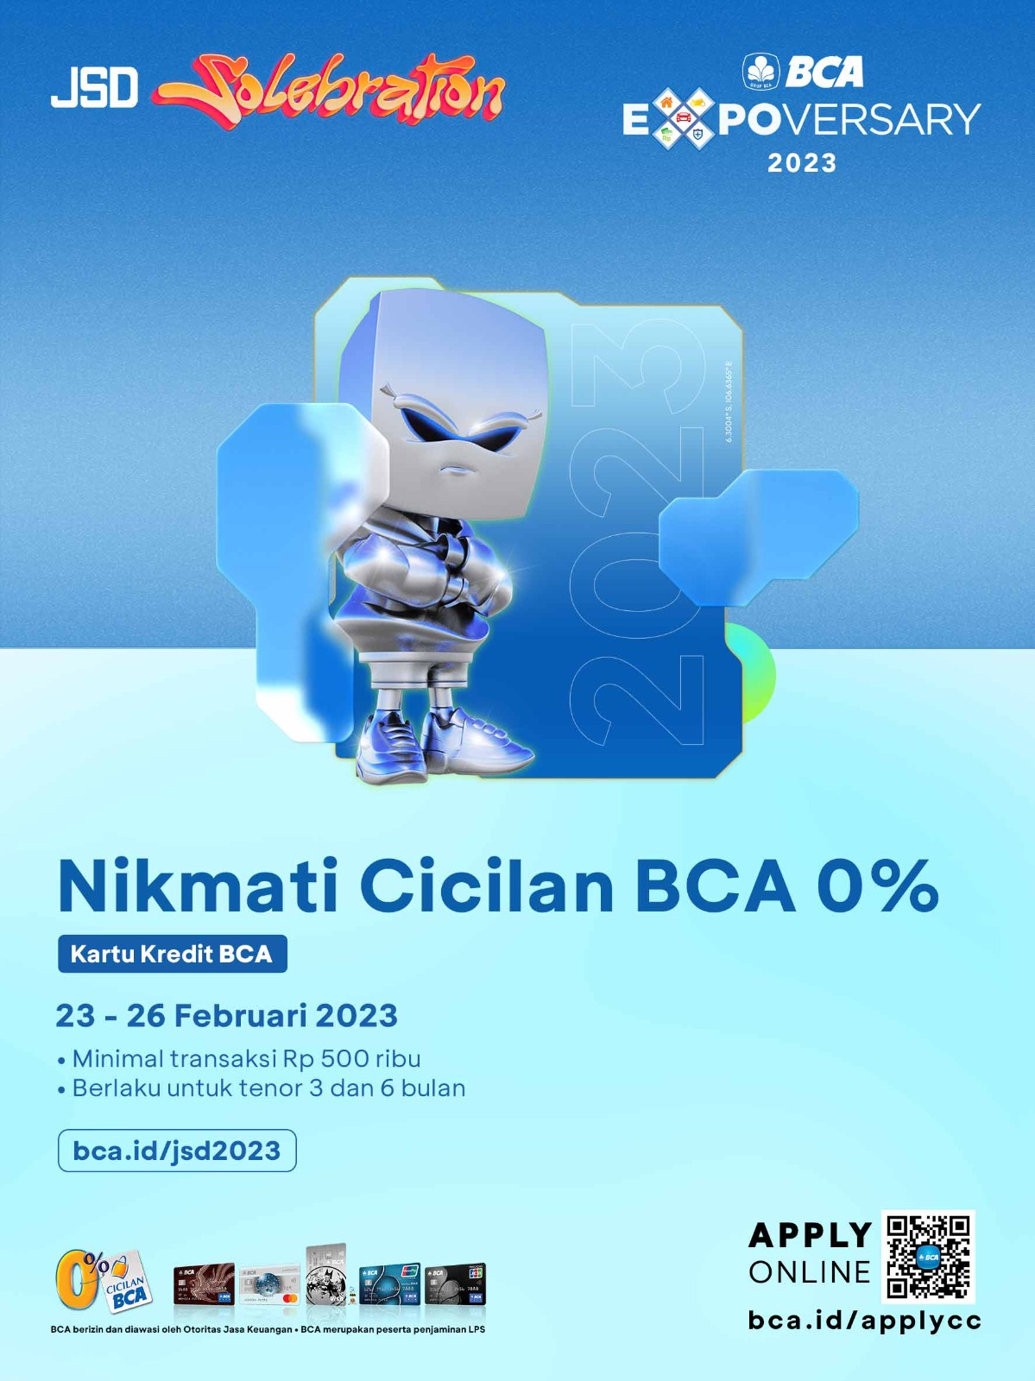
BCA
CICILAN BCA 0%
Khusus untuk pembayaran menggunakan Kartu Kredit BCA
Berlaku untuk minimal transaksi Rp500.000,-
Berlaku untuk tenor 3 dan 6 bulan
Info selengkapnya cek: bca.id/jsd2023

Slide 19
BCA
FLAZZ BCA
JSD 2023
SPECIAL EDITION
3 different kind of Flazz BCA “JSD 2023 Special Edition”. Available only at BCA Booth at Hall 1, BCA JSD Solebration 2023. Limited quantities.
Info selengkapnya cek: bca.id/jsd2023

Slide 20
BCA
BCA
EXTRA DISCOUNT
JSD MERCH
Dapatkan diskon 10% untuk pembelian semua JSD Official Merchandise dengan pembayaran menggunakan produk BCA.
Info selengkapnya cek: bca.id/jsd2023

Slide 21
PROGRAM
BCA EXPOVERSARY 2023

Slide 22
BCA EXPOVERSARY
Info selengkapnya cek: bca.id/jsd2023

Slide 23
BCA EXPOVERSARY
Info selengkapnya cek: bca.id/jsd2023

Slide 24
BLU
CASHBACK PROMO

Slide 25
BLU
CASHBACK
Rp 250.000
Minimal Transaksi Rp 1.000.000 menggunakan BLU akan mendapatkan cashback 25% dengan nilai maksimal Rp 250.000
Hanya berlaku untuk 160 Transaksi Pertama/hari
Hanya berlaku untuk 1x/user/hari
Info selengkapnya cek: bca.id/jsd2023

Slide 26
STEAL DEAL
POWERED BY SNEAKERS DEPT

Slide 27
JSD STEAL DEAL POWERED BY SNEAKERS DEPT
Info selengkapnya cek: @jakartasneakerday & @sneakers_dept

Slide 28
RAFFLE

Slide 29
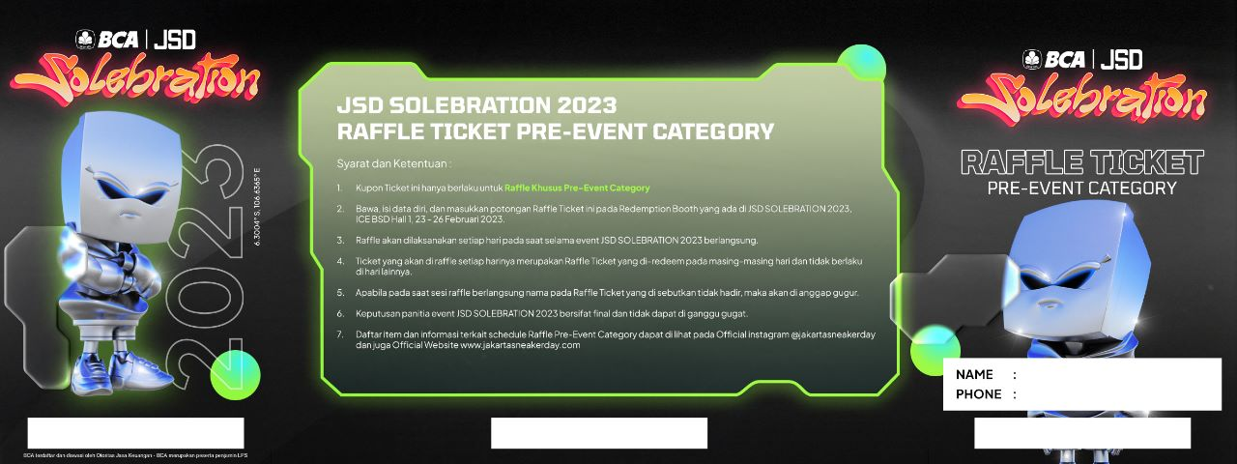
RAFFLE TICKET JSD
PRE-EVENT CATEGORY
GENERAL CATEGORY
Info selengkapnya cek: @jakartasneakerday

Slide 30
RAFFLE TICKET JSD
JSD X MAXDECAL CATEGORY
BCA EXPOVERSARY CATEGORY
Info selengkapnya cek: @jakartasneakerday

Slide 31
RAFFLE TICKET JSD
PRE-EVENT CATEGORY
RAFFLE
PRE - EVENT CATEGORY
Raffle Pre-Event Category adalah jenis Raffle Ticket yang hanya bisa didapatkan dengan berinteraksi pada aktivitas dan event-event sebelum (Road To) BCA JSD Solebration 2023.
Pemegang Raffle Ticket Pre-Event Category hanya berkesempatan untuk mendapatkan item - item Raffle khusus Pre-Event Category.
BENTUK RAFFLE TICKET:

Slide 32
RAFFLE TICKET JSD
GENERAL CATEGORY
HOW TO GET:
CARA 1 :
Berbelanja di tenant BCA JSD Solebration 2023 dan memperlihatkan struk belanja di JSD Information & Redemption Booth di Hall 1, ICE, BSD City.
Jumlah Raffle Ticket yang bisa kamu dapatkan berdasarkan nilai belanja :
- Rp 30.000 - Rp 2.000.000 : 1 Raffle Ticket
- Rp 2.000.001 - Rp 3.000.000 : 2 Raffle Tickets
- Rp 3.000.001 - Rp 4.000.000 : 3 Raffle Tickets
- Rp 4.000.001 - Rp 5.000.000 : 4 Raffle Tickets
- Above Rp 5.000.000 : 5 Raffle Tickets
CARA 2 :
Berpartisipasi dan memenangi Fun Challenge di JSD Social Park.
CARA 3 :
Kunjungi booth Throw n Win
BENTUK RAFFLE TICKET:
Raffle General Category adalah jenis Raffle Ticket yang bisa didapatkan dengan 3 cara: (1) berbelanja di tenant BCA JSD Solebration 2023 dan memperlihatkan struk belanja di JSD Information & Redemption Booth di Hall 1; (2) Berpartisipasi dan memenangi Fun Challenge di area JSD Social Park (3) Mengunjungi booth Throw N Win.

Slide 33
RAFFLE TICKET VESPA ZIP CUSTOM
BY JSD X MAXDECAL
HOW TO GET:
Raffle Ticket JSD X MAXDECAL adalah Raffle untuk mendapatkan 1 unit Vespa ZIP Special Custom by MAXDECAL
Pengunjung cukup berbelanja minimal Rp 15.000 untuk produk sticker pack Maxdecal atau JSD Official Merchandise di booth Official Merch JSD (JSD GIFT SHOP).
Wajib follow akun IG @nmaa_ind @maxdecalofficial dan @jakartasneakerday
BENTUK RAFFLE TICKET:

Slide 34
RAFFLE TICKET JSD
BCA EXPOVERSARY CATEGORY
HOW TO GET:
CARA 1 : Pembelanjaan di KPR, KKB, KSM, Solusi BCA
Pengunjung yang melakukan pembelian di: KPR, KKB, KSM, & Solusi BCA dan bisa mendapatkan Raffle Ticket BCA Expoversary Category.
CARA 2 : Pembukaan Rekening BCA
Untuk setiap pembukaan rekening BCA di booth BCA JSD Hall 1 bisa mendapatkan 5 Raffle Ticket BCA Expoversary Category
Berlaku untuk 50 orang pertama/hari selama event berlangsung
BENTUK RAFFLE TICKET:
Info selengkapnya cek: bca.id/jsd2023

Slide 35
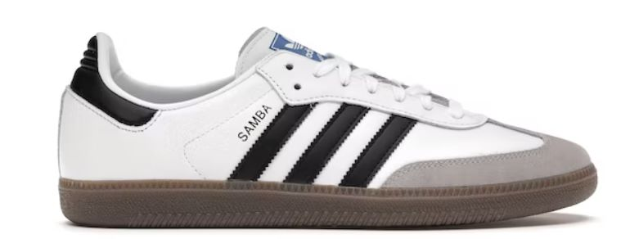
RAFFLE TICKET 2 UNIT VESPA
BY VESPA INDONESIA
HOW TO GET:
Datang ke booth Vespa di BCA JSD Solebration 2023, tanggal 23-26 Februari 2023
Follow akun Instagram @vespa_indonesiaofficial dan @jakartasneakerday ;
Dapatkan raffle ticket dengan menunjukkan bukti kamu sudah follow kedua akun tersebut kepada staff yang ada di booth Vespa
Isi data diri di Raffle Ticket
Masukkan potongan Raffle Ticket ke dalam box undian yang tersedia di booth Vespa
Pengundian pemenang dilakukan tanggal 26 Februari 2023
Pemenang akan dihubungi oleh tim Vespa
Pajak undian ditanggung oleh penyelenggara
PRICE

Slide 36
RAFFLE TICKET VESPA LX 125
BY KLUK
HOW TO GET:
Beli 1 pasang sandal, dapat 1 kupon undian
Follow akun @kluksandal
Warna motor tergantung ketersediaan unit
Pajak ditanggung pemenang
Pemenang diumumkan 26 Februari 2023
PRICE
Info selengkapnya cek: @kluksandal

Slide 37
JSD GIFT SHOP
(MERCHANDISE)

Slide 38
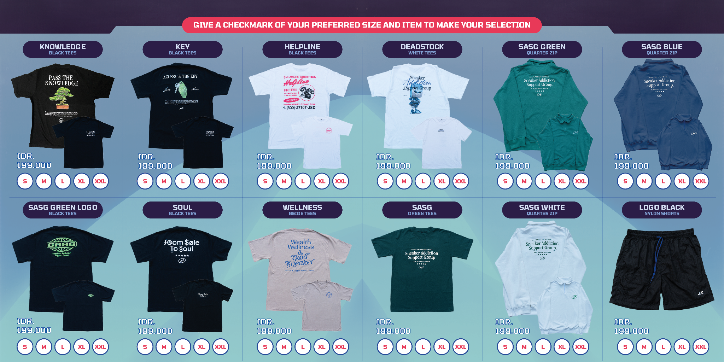
JSD GIFT SHOP
Info selengkapnya cek:@jakartasneakerday

Slide 39
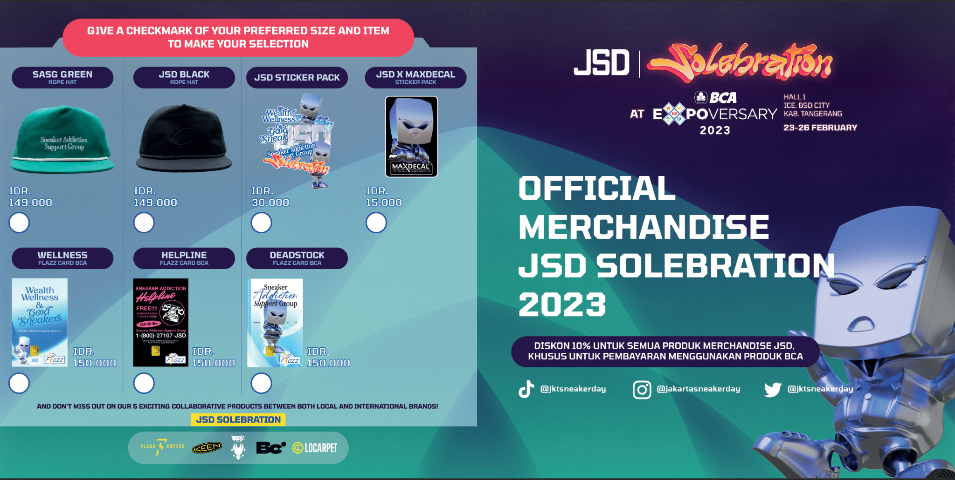
JSD GIFT SHOP
Info selengkapnya cek: @jakartasneakerday

Slide 40
JSD GIFT SHOP
PROMO & REWARDS
Info selengkapnya cek: @jakartasneakerday

Slide 41
JSD
SNEAKER SHOW
BY ESMOD

Slide 42
SNEAKER SHOW BY ESMOD
DAY 2 & DAY 3
Info selengkapnya cek: @jakartasneakerday

Slide 43
JSD SNEAKER SHOW
BY ESMOD
#IndonesiaMelangkah by BPIPI
DAY 3 (25 FEB)
Sequences 1:
Collection by Brand under BPIPI
Sneakers by Brand under BPIPI
Sequences 2:
Collection by Esmod Jakarta
Sneakers by Brand under BPIPI
Sequences 3:
Collection by Esmod Jakarta
Sneakers by Brand under BPIPI

Slide 44
SOCIAL
PARK

Slide 45
SOCIAL PARK :
FUN CHALLENGE

Slide 46
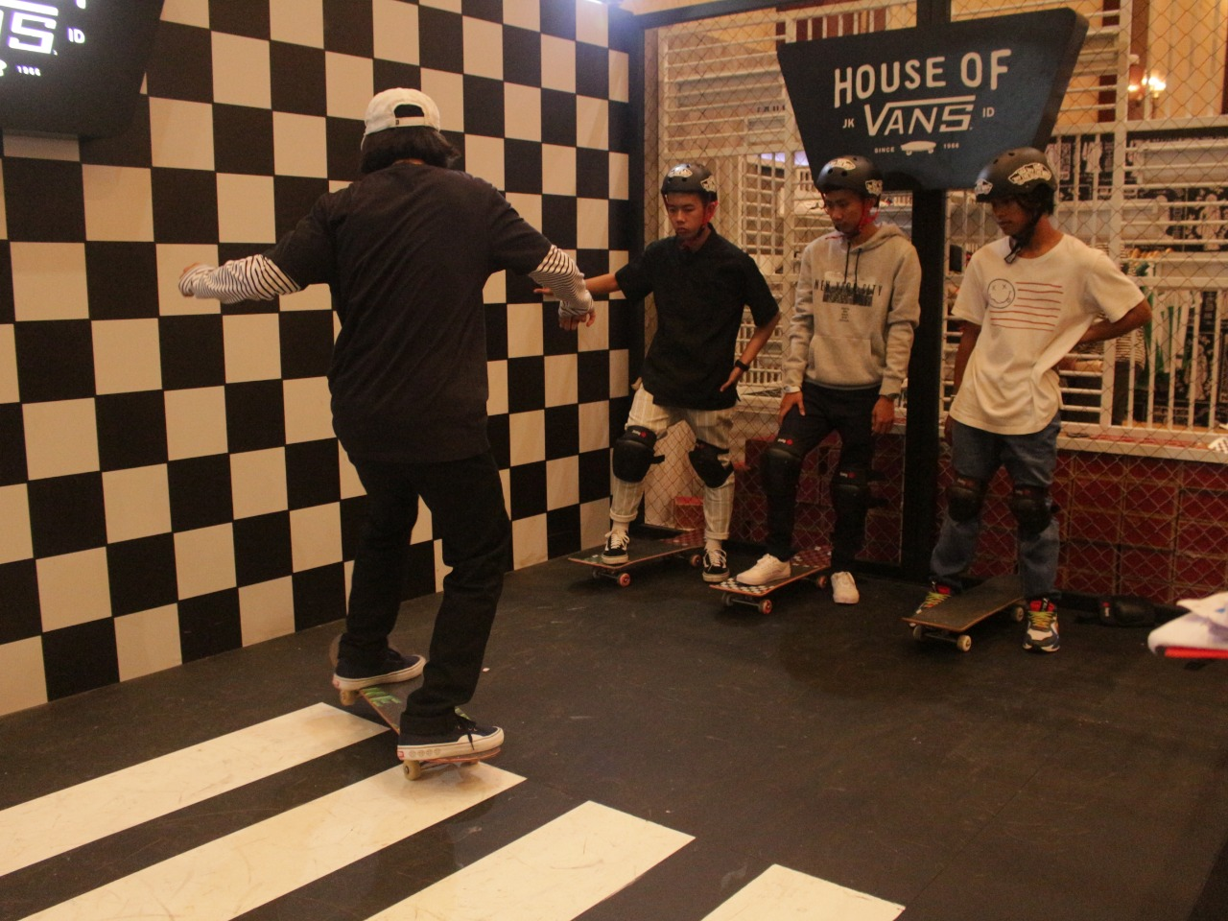
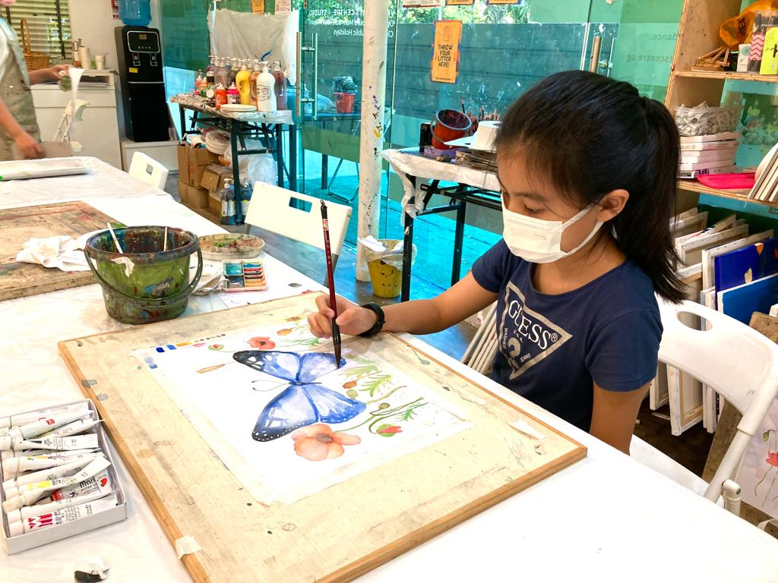
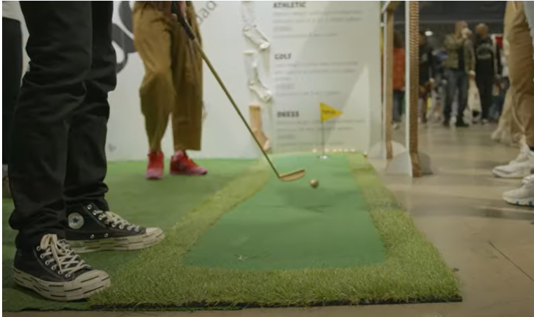
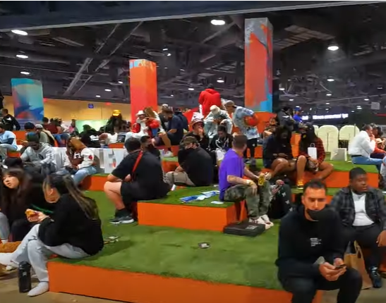
JSD SOCIAL PARK
SOCIAL PARK
FUN CHALLENGE
Syarat dan Ketentuan:
Fun Challenge Activity diadakan pada area JSD Social Park
Setiap area JSD Social Park (Basketball Court, Skate Park, Dageland, dan Golf Zone by Golf House) masing-masing memiliki challenge & rules yang berbeda.
Host/Staff di setiap area akan membantu untuk mengikuti challenge yang ada.
Segala keputusan Host/Staff bersifat final dan tidak dapat diganggu gugat.
Have fun, win the challenge and get your reward!
Info selengkapnya cek: @jakartasneakerday

Slide 47
SOCIAL PARK :
BASKETBALL COURT
BY IBL

Slide 48
BASKETBALL COURT
BY : IBL
BASKETBALL
FUN CHALLENGE
Syarat dan Ketentuan:
Fun Challenge Activity diadakan di area JSD Social Park: Basketball Court.
Semua pengunjung JSD dapat mengikuti Fun Challenge
Host/Staff akan menunjuk peserta yang dapat mengikuti challenge.
Have fun, win the challenge and get your reward!
Fun Challenge:*
Free Throw
Three Point
Blind Shot Free Throw
Info selengkapnya cek: @jakartasneakerday

Slide 49
SOCIAL PARK :
GOLF ZONE
BY GOLF HOUSE

Slide 50
GOLF ZONE
BY GOLF HOUSE
GOLF
FUN CHALLENGE
Longest Drive - Syarat dan Ketentuan
Fun Challenge Longest Drive diadakan di Golf Zone by Golf House
Untuk mengikuti challenge, peserta dapat mengisi data diri pada area Golf Zone by Golf House
Have fun, win the challenge and get your reward!
Nearest to the Pin - Syarat dan Ketentuan
Fun Challenge Longest Drive diadakan di area Golf Zone by Golf House
Untuk mengikuti challenge, peserta dapat mengisi data diri pada area Golf Zone by Golf House
Have fun, win the challenge and get your reward!
Info selengkapnya cek: @jakartasneakerday

Slide 51
SOCIAL PARK :
“ALL EYES ON ICE” SKATE PARK
BY VANS INDONESIA

Slide 52
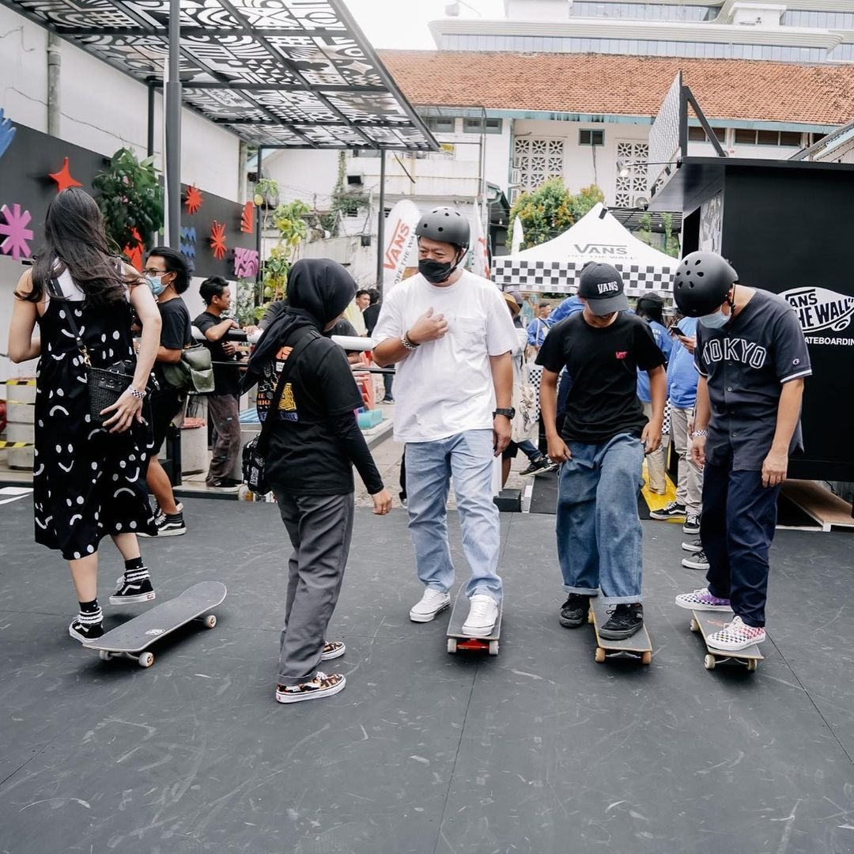
SKATE PARK
BY VANS
Info selengkapnya cek: @vans.indo

Slide 53
SOCIAL PARK :
DAGELAND

Slide 54
DAGELAND
BY INFIA
Info selengkapnya cek: @jakartasneakerday

Slide 55
THROW N WIN

Slide 56
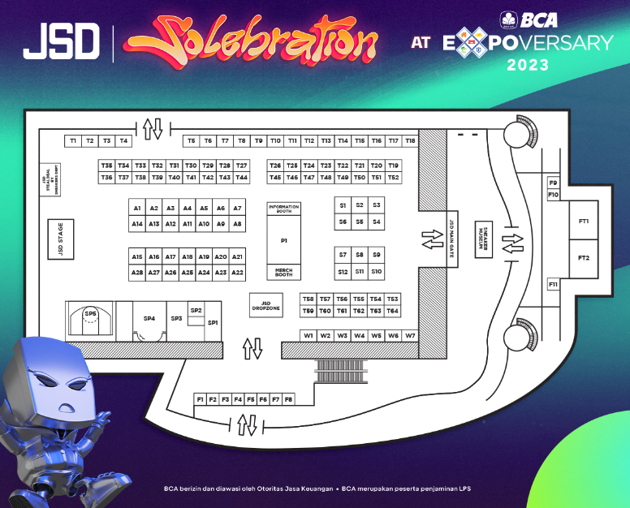
THROW N WIN
AIM YOUR THROW,
GET YOUR PRIZE!
There will be Raffle Ticket, Discount Vouchers,
merchandise, and free pairs of Sneakers for you!
Syarat dan Ketentuan:
Pengunjung BCA JSD Solebration 2023 dapat mengikuti activity ini di JSD Information & Redemption Booth
Peserta mengisi data diri untuk mengikuti activity ini.
Hanya bisa mengikuti 1 (satu) kali selama event berlangsung.
Info selengkapnya cek: @jakartasneakerday

Slide 57
DEADSTOCK
DROP ZONE

Slide 58
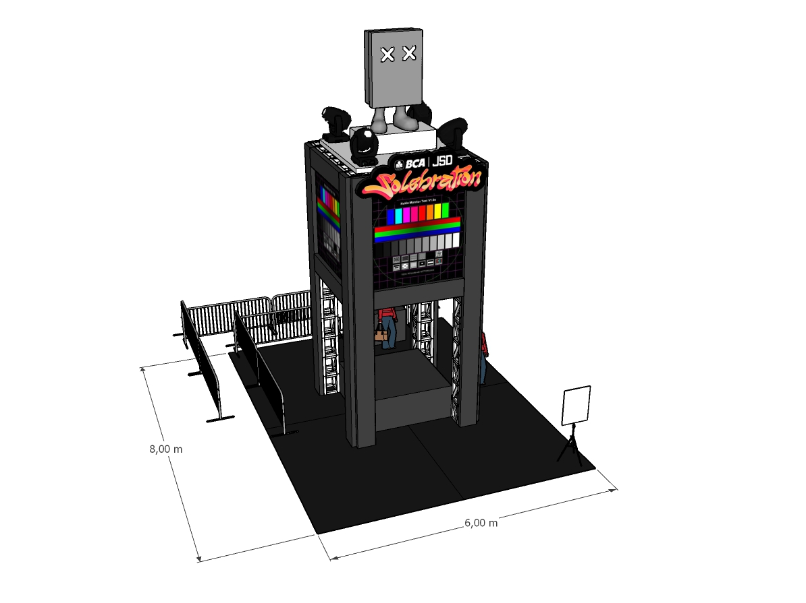
DEADSTOCK DROP ZONE
TENANT FEATURED:
Info selengkapnya cek: @jakartasneakerday

Slide 59
DEADSTOCK DROP ZONE
NEW BALANCE
Drop Session : 3
OUR DAILY DOSE
Drop Session : 17
KICK AVENUE
Drop Session : 11
PARABELLUM
Drop Session : 2
All sessions are First Come, First Serve
Info selengkapnya cek: @jakartasneakerday

Slide 60
BEFORE YOU GO, REGISTER YOURSELF FIRST

Slide 61
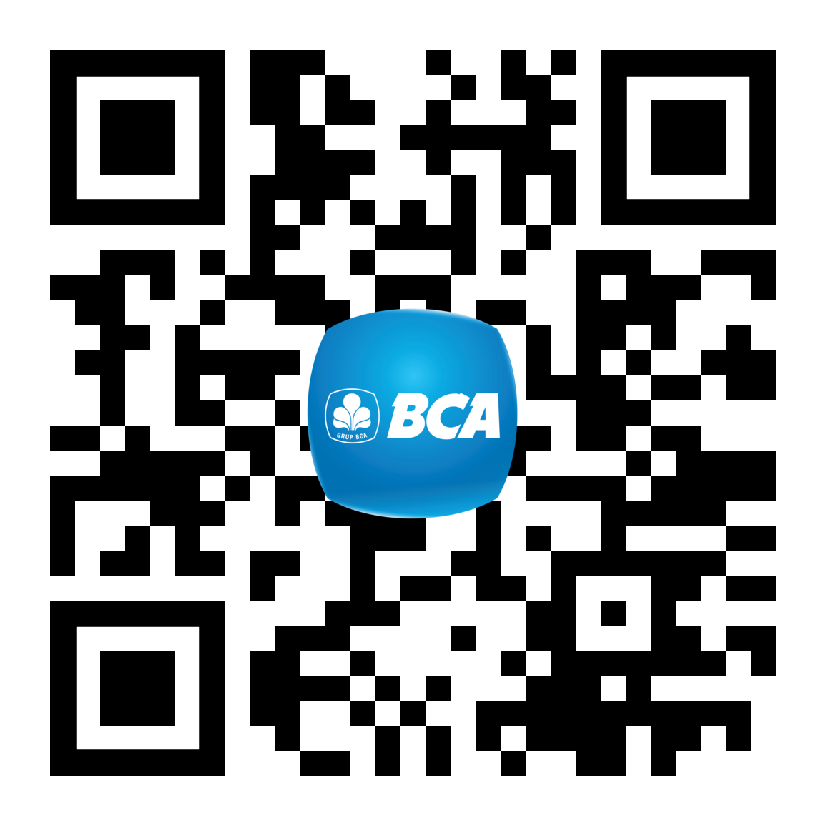
FREE ENTRY
http://expo.bca.co.id/

Slide 62
THANK YOU AND HAVE FUN,
JSDFAMS!

